Slide 1




«Развитие компетенций организаторов волонтерского сопровождения молодежных событий»
Урок 1. Как смотреть курс?

Slide 2
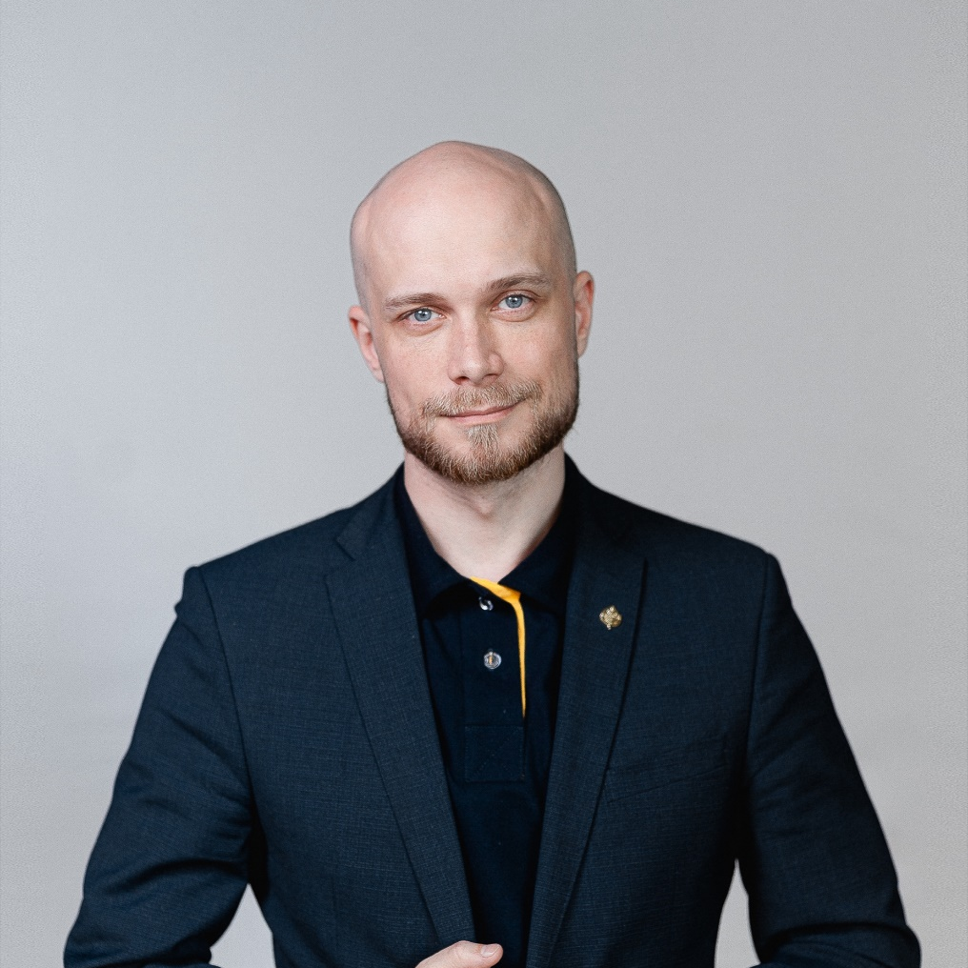

Шафоростов Сергей
Руководитель Ассоциации тренеров РСМ
Организатор образовательных программ и проектов
Хороший человек

Slide 3

Кто такие тимлиды, и почему речь о них?
Курс направлен, прежде всего, на обучение тимлидов – лидеров событийных волонтеров по разным направлениям.
Тимлид – это руководитель, который планирует и организует работу команды, распределяет задачи между волонтерами, мотивирует их,
отвечает за результаты перед организатором события.
Тимлид управляет небольшой командой, в которой обычно не больше 10—12 человек.

Slide 4
Как проходить этот видеокурс?
Идеальная ситуация: вы уже пробовали, и получилось плохо.
2. Поставьте себе цель:
- зачем вы проходите этот курс,
- как вы планируете применить знания видеокурса в своей деятельности,
как вы поймёте, что курс был эффективным для вас.
3. Оцените ресурсы.
*И не только этот

Slide 5

4. Организуйте пространство обучения так, чтобы тебе было удобно:
- найдите подходящее время,
- найдите подходящую локацию,
- наденьте удобную одежду,
- подготовьте материалы для учёбы

Slide 6


5. Учитесь с кем-то:
- учитесь вместе, чтобы помогать другу другу и продолжать обучение,
- учитесь вместе, чтобы обсуждать и лучше понимать материал,
- учитесь вместе, чтобы вступать в кооперацию.

Slide 7

6. Найдите наставника:
- наставник поможет отслеживать успехи,
- наставник дополнит видеокурс своими знаниями,
- наставник ответ на возникающие вопросы.

Slide 8
«Развитие компетенций организаторов волонтерского сопровождения молодежных событий»
Урок 1. Как смотреть курс?

